Slide 1


로그인 | 회원가입
홈페이지명
<
>

Slide 2

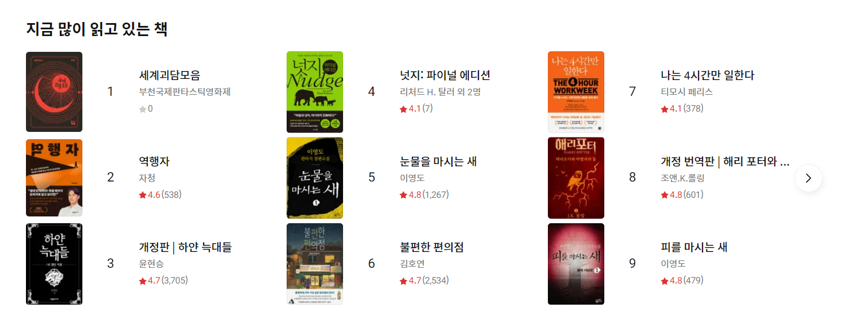

Slide 3
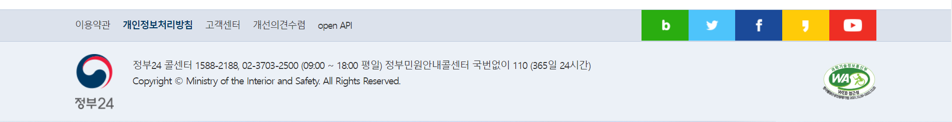

Slide 4
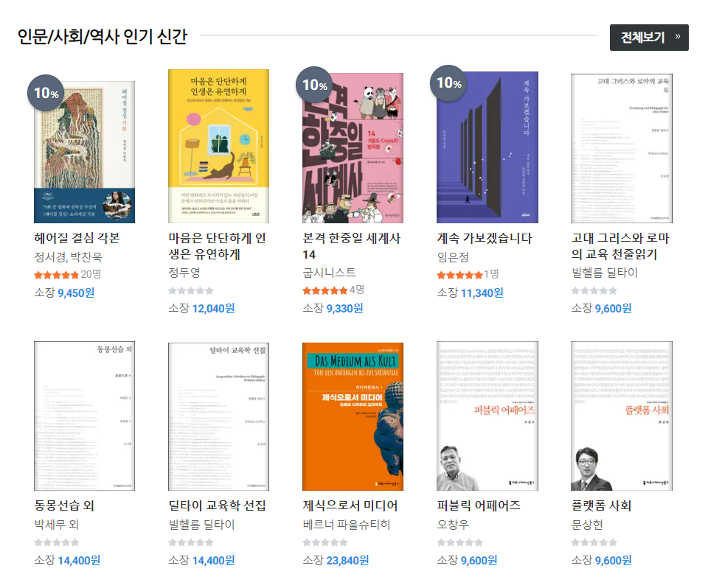
로그아웃 | 마이페이지
홈페이지명

Slide 5
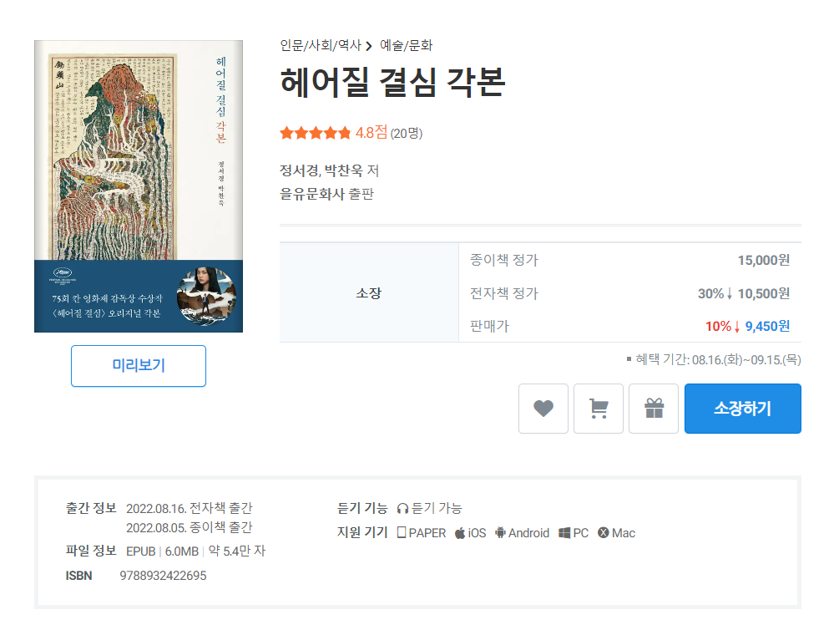
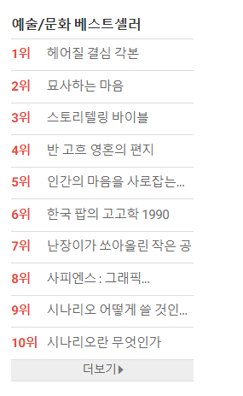
로그인 | 회원가입
홈페이지명

Slide 6
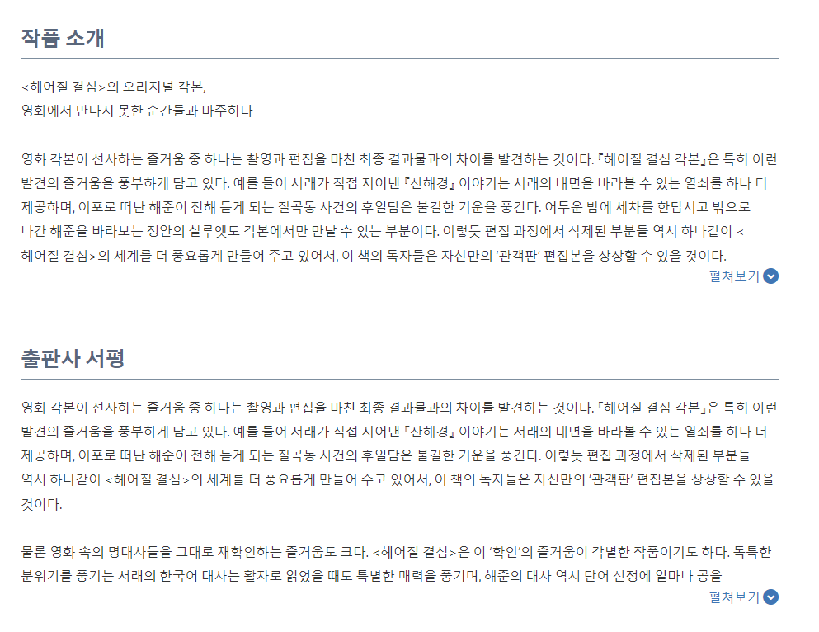

Slide 7
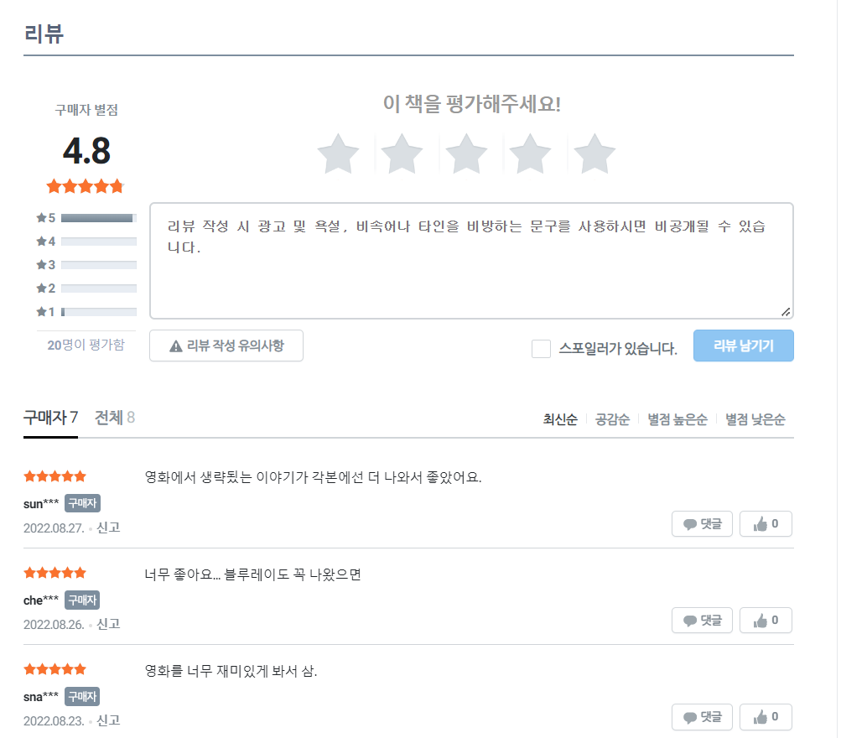

Slide 8
로그인 | 회원가입
홈페이지명
> 로그인
아이디
비밀번호
로그인

Slide 9
로그인 | 회원가입
홈페이지명
> 회원가입
아이디
닉네임
비밀번호
비밀번호
확인
회원가입

Slide 10

로그인 | 회원가입
쀾쀾
> 마이페이지

